Slide 1

SW 교육 C언어
20125502 컴퓨터공학과 김계홍

Slide 2
01
응 용

Slide 3
응 용
+ 연산자만 사용하여 * 만들기

Slide 4
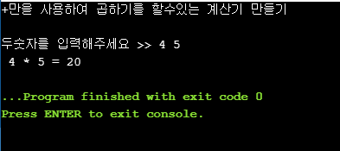
응 용

Slide 5
응 용
-만 사용하여 나머지 몫구하기

Slide 6
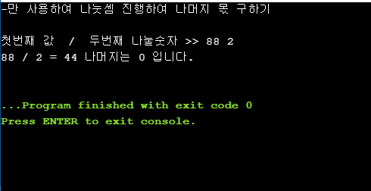
응 용

Slide 7
응 용
1~n까지 홀수 합, 짝수 합 구하기

Slide 8
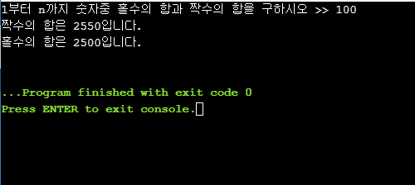
응 용

Slide 9
응 용
피 보 나 치 수 열

Slide 10
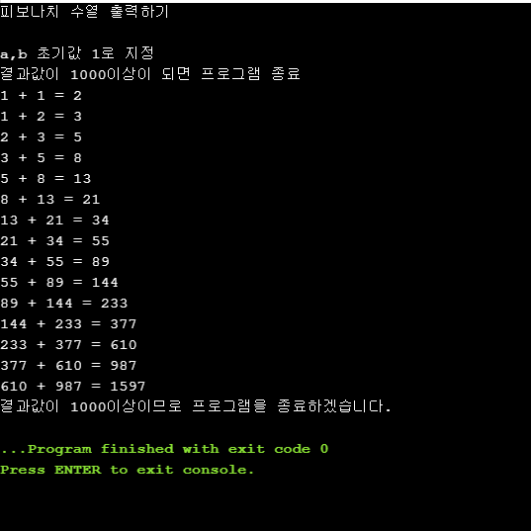
응 용

Slide 11
응 용
반올림 프로그램 만들기

Slide 12
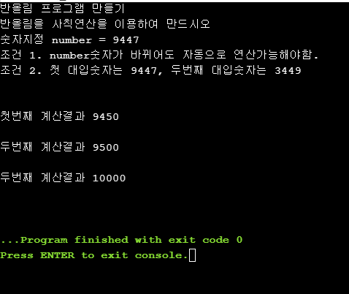
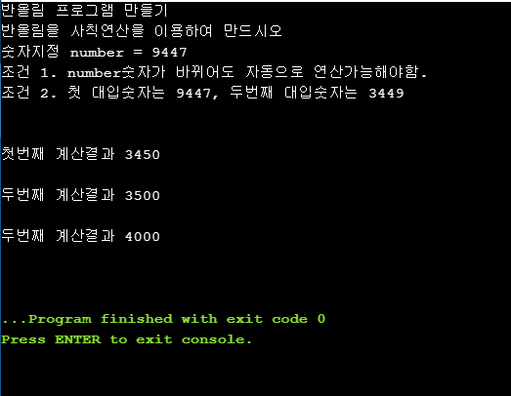
응 용

